Slide 1

$$R_{ori}^{−1}$$
z'_{sph}
z_{sph}
y_{sph}
y'_{sph}
x'_{sph}
z
y
x_{sph}
x
ワールド座標系

Slide 2
z'_{sph}
z'_{sph}
y'_{sph}
y'_{sph}
x'_{sph}
Line
Line

Slide 3
z'_{sph}
z'_{sph}
y'_{sph}
x'_{sph}
x'_{sph}
Line
Line

Slide 4
z'_{sph}
y'_{sph}
y'_{sph}
x'_{sph}
x'_{sph}
Line
Line

Slide 5
z'_{sph}
y'_{sph}
y'_{sph}
x'_{sph}
x'_{sph}
Line
Line

Slide 6
z'_{sph}
y'_{sph}
x'_{sph}
Line

Slide 7





エッジ点
単位球面勾配ベクトル
姿勢 O
4.3節
特徴量の計算
xy特徴量, xz特徴量
$\text{xy}$特徴量
ラインマップ
4.4節
xy座標の推定
推定値 $x^{∗}, y^{∗}$
$\text{x}$z特徴量
推定値 $x^{∗}$
ラインマップ
4.5節
z座標の推定
推定値 $z^{∗}$

Slide 8

z軸方向の直線
$$d_{k,l}$$
(x, y)
探索方向
y
x

Slide 9
y軸方向の直線
d
(x, z)
探索方向
z
x

Slide 10

y軸方向の直線
$$d_{k,l}$$
(x, z)
探索方向
z
x

Slide 11
z
z
y
y
x
x
Line
Line

Slide 12
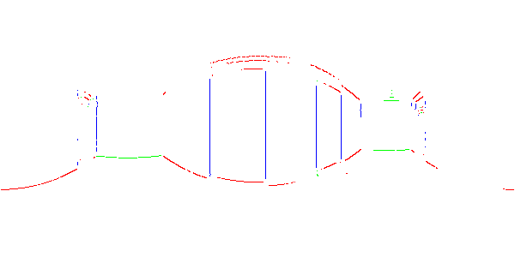
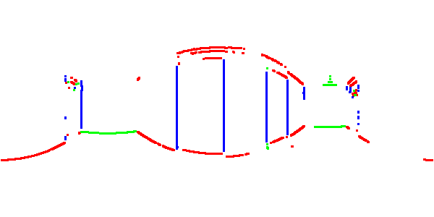

Slide 13


u
v
$$y_{sph}$$
C
$$x_{sph}$$

Slide 14
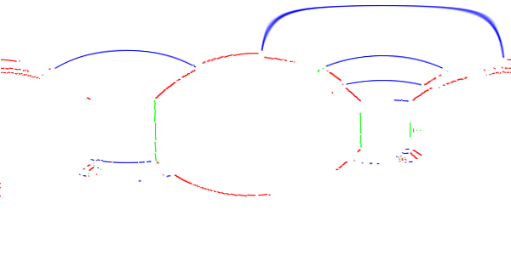
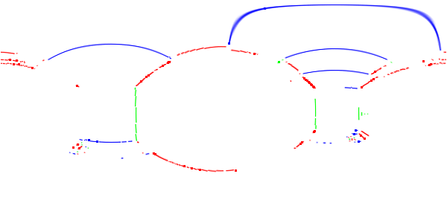
u
v

Slide 15
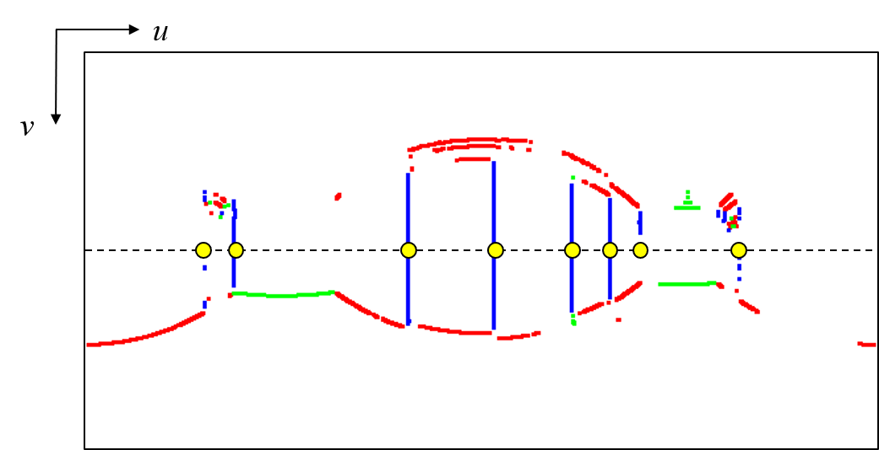
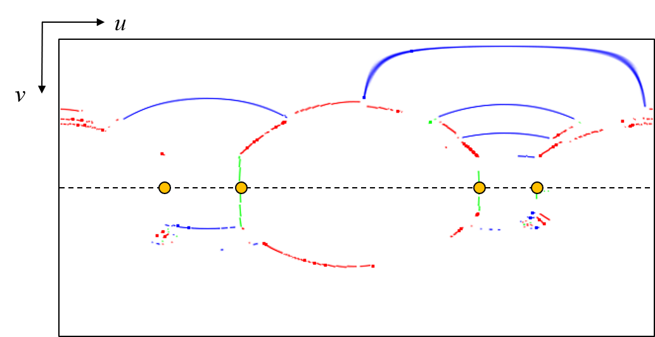




z
y
x
$$(x_{k},y_{k})$$
$$(u_{k},v_{k})$$
Line
z
y
$$(u_{k},v_{k})$$
x
$$(x_{k},z_{k})$$
Line

Slide 16
z
z
y
y
x
x
Line
Line

